Slide 1
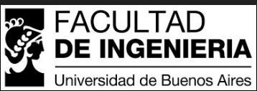
Control de motores de C.C. mediante comandos enviados por Bluetooth
Trabajo Práctico PCSE
Especialización en Sistemas Embebidos
Profesores:
Dr. Ing. Pablo Gómez
Esp. Ing. Eric Pernia
Autor:
Ing. Gustavo Zocco

Slide 2
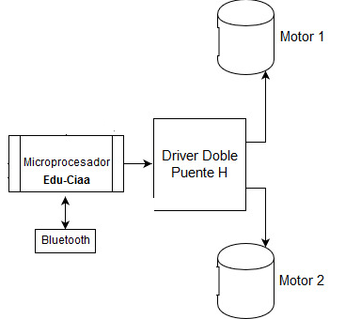
Diagrama en Bloques
FreeRTOS
Procesa las tareas de Control, Comunicaciones...
Controla los sentidos de giro de los motores y las velocidades
Se comunica con estación de comando

Slide 3
Diagrama de Conexiones
VBAT
5v
3.3v
5v
EDU-CIAA
Motor1
L298N
Puentes H
Conv. 3.3v
a
5v
P1.31
P2.33
P2.35
P2.36
P2.38
P2.40
P1.23
P1.25
P1.27
P1.33
HC-05
Motor2

Slide 4
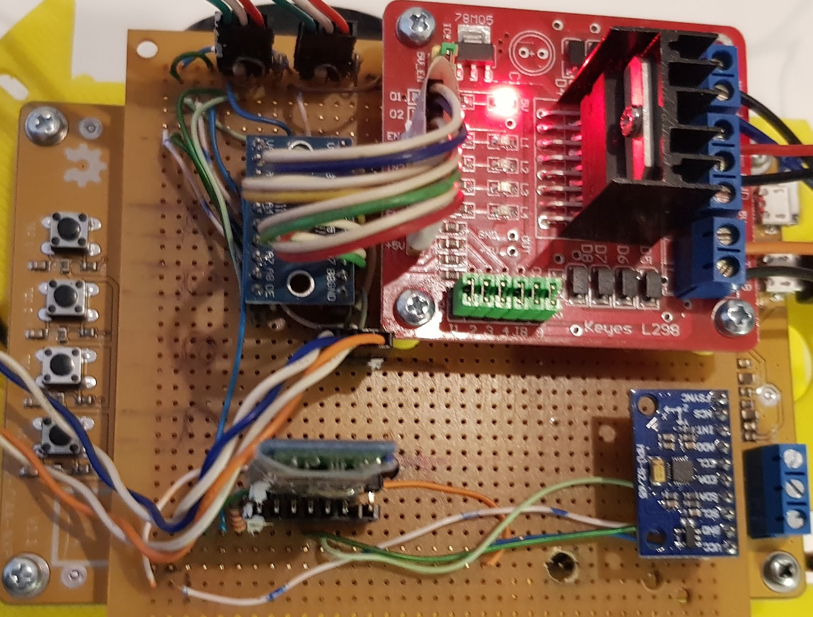

Slide 5
Requerimiento Comunicaciones:
Envío y recepción de información de forma inalámbrica.
Baja tasa de transferencia.
Alcance de operación reducida (algunos metros).
Forma sencilla de verificar la pérdida de conexión.
Terminal remoto de amplia disponibilidad (No requerir un control remoto específico)

Slide 6
Tecnología de Bluetooth
Módulos asequibles y con continuidad a futuro.
Permiten conectarse desde terminal serie en Linux, Windows, Android...
Simplicidad para realizar App de control remoto con AppInventor para prueba piloto.

Slide 7
Módulo HC-05 firmware 2.0-20100601
Especificación bluetooth v2.0 + EDR (Enhanced Data Rate)
Puede configurarse como maestro o esclavo.
Alcance 5 m a 10 m
Antena de PCB incorporada
Velocidad: Asincrónica: 2.1 Mbps (max.)/160 kbps,
sincrónica: 1 Mbps/1 Mbps
Niveles lógicos: 3.3 V. Voltaje de alimentación: 3.6 V a 6 V

Slide 8
Modos de Operación HC-05
Modo de configuración por comandos AT.
Modo de perfil de puerto serie. (SPP).

Slide 9
Modo de Operación AT
Permite configurar parámetros de operación del módulo (Esclavo/ Maestro; Param UART, etc. )
Los datos enviados al módulo no son enviados inalámbricamente, son interpretados por el procesador del módulo para setear la configuración.

Slide 10
Modo de Operación SPP
Modo de operación de perfil de puerto serie.
El módulo se comporta como un puerto serial, enviando y recibiendo el tráfico de la UART en forma inalámbrica.

Slide 11
Ingresando a Modo AT
Apagar Módulo. ( controlado con un GPIO )
Colocar el PIN 34 del HC-05 a 3.3v (con un GPIO)
Encender Módulo.
Esperar… al menos 500 ms.
Configurar la UART de la Edu-CIAA a 38400 baud.
Listo para recibir comandos AT.

Slide 12
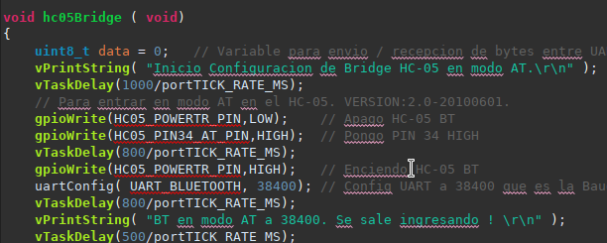

Slide 13
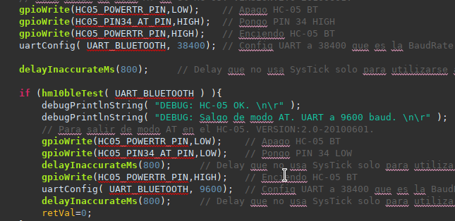

Slide 14
Formato del string: "ABCD,100,200,EFGH,10,45\n"
Los comandos válidos serán:
AVAN,<velocidad motores>,<cantidad vueltas encoder>
RETR,<velocidad motores>,<cantidad vueltas encoder>
DERE,<velocidad motores>,<cantidad vueltas encoder>
IZQU,<velocidad motores>,<cantidad vueltas encoder>
STOP,0,0,0
Modo SPP (Comandos)

Slide 15
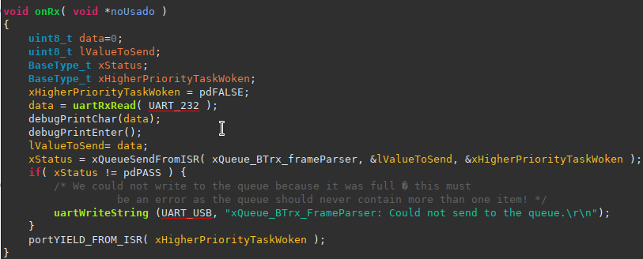

Slide 16
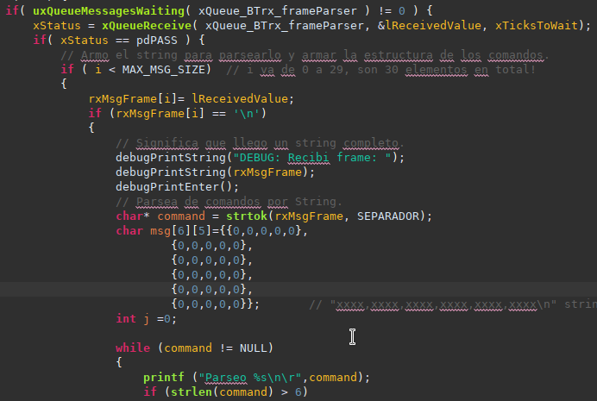

Slide 17
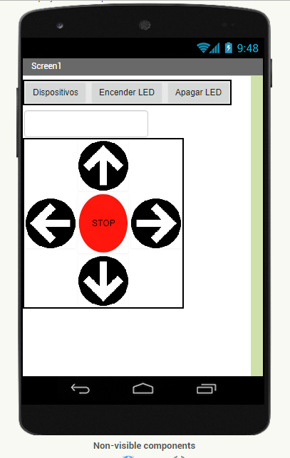
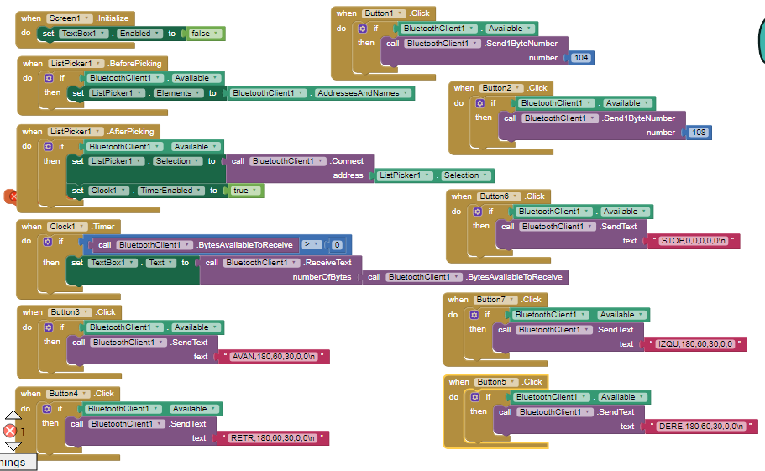
Control con App para Android

Slide 18
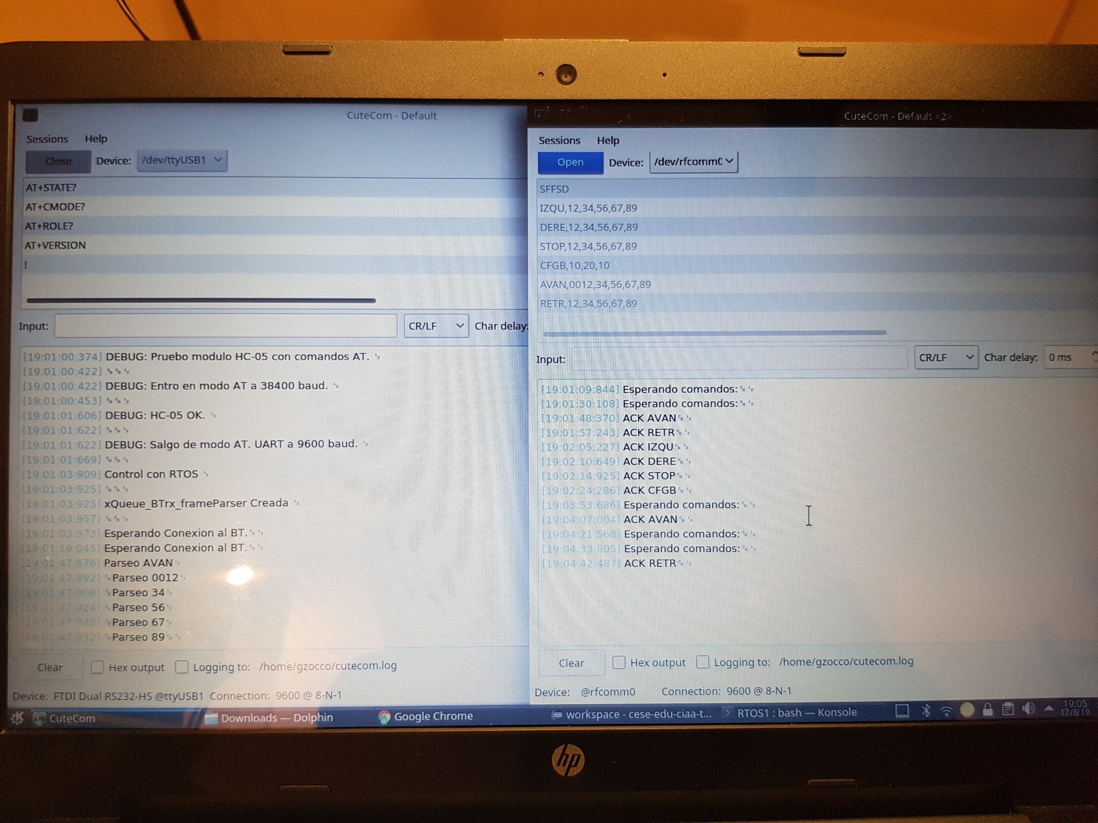
Control desde Terminal Serial

Slide 19
Preguntas?
Gracias!

Slide 20
Módulo HC-05 firmware 2.0-20100601
Especificación bluetooth v2.0 + EDR (Enhanced Data Rate)
Puede configurarse como maestro o esclavo.
Chip de radio: CSR BC417143
Frecuencia: 2.4 GHz, banda ISM
Modulación: GFSK (Gaussian Frequency Shift Keying)
Antena de PCB incorporada
Potencia de emisión: ≤ 4 dBm, Clase 2

Slide 21
Módulo HC-05 firmware 2.0-20100601
Alcance 5 m a 10 m
Sensibilidad: ≤ -84 dBm a 0.1% BER
Velocidad: Asincrónica: 2.1 Mbps (max.)/160 kbps,
sincrónica: 1 Mbps/1 Mbps
Seguridad: Autenticación y encriptación
Perfiles: Puerto serial Bluetooth
Conexión con 6 pines VCC, GND, TXD, RXD, KEY y STATE.
Niveles lógicos: 3.3 V. Voltaje de alimentación: 3.6 V a 6 V

Slide 22
Tabla de conexiones HC-05
Hc-05 | EDU-CIAA
Vcc | 5v
GND | GND
PIN 34 | T_FIL0
TX | UART 232 RX
RX | UART 232 TX
STATE | CAN_RD

Slide 23
Elección de la tecnología:
Bluetooth.
NRF24L01+
LORA
WIFI
Modulos half duplex 433 / 415 MHz.

